Slide 1
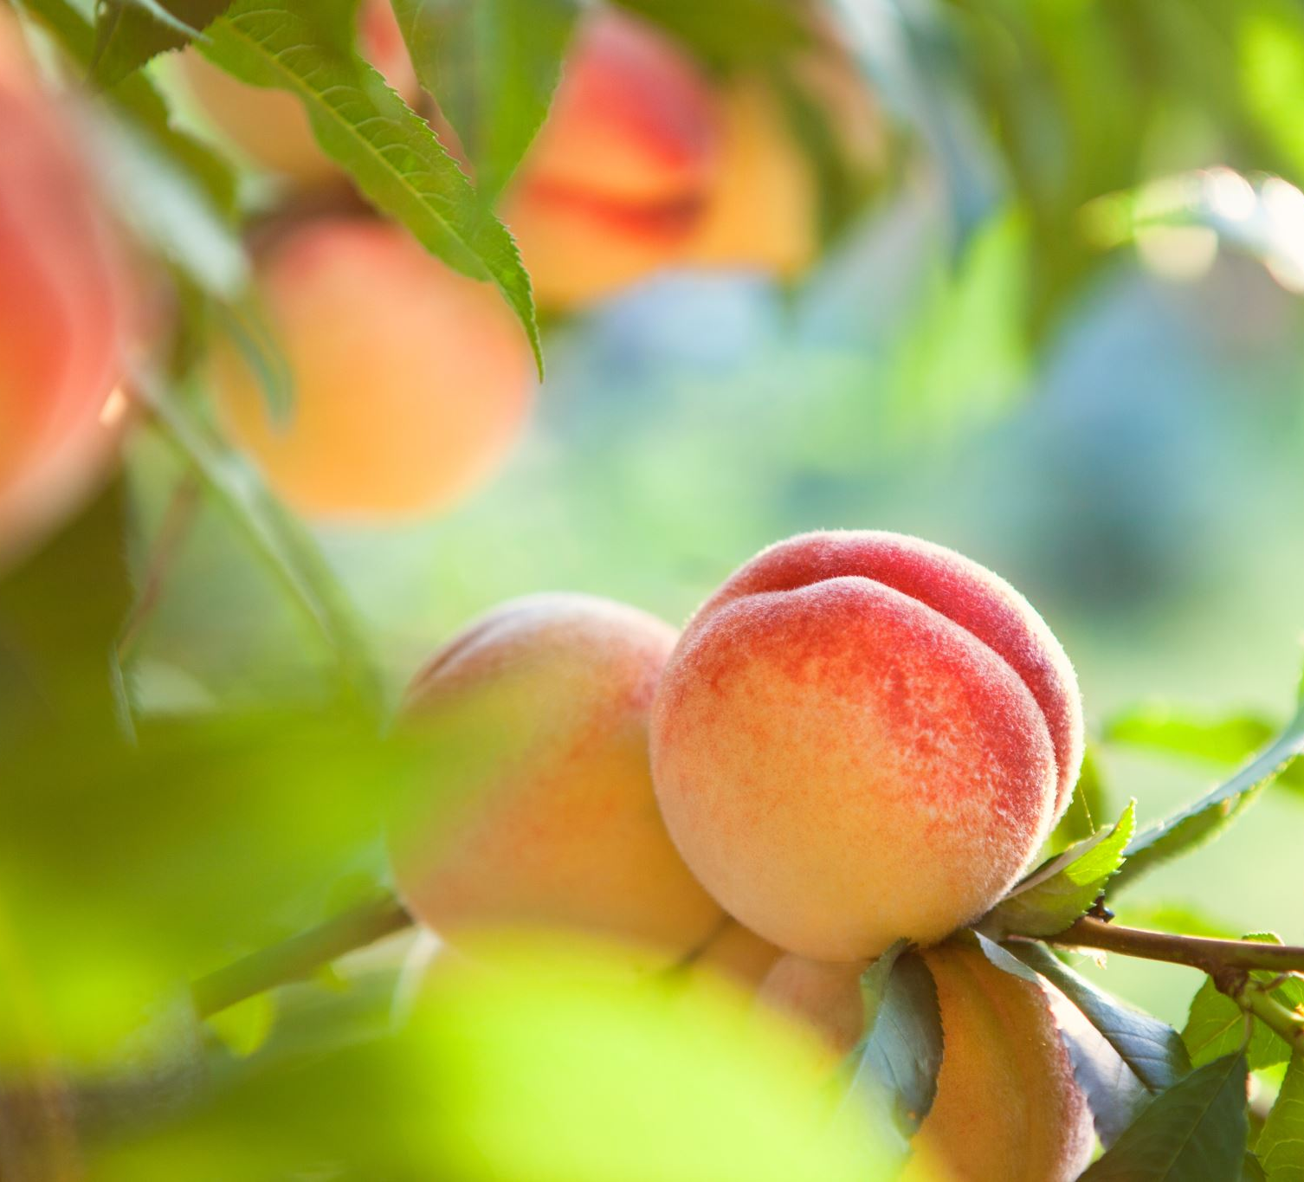
Plody a jejich šíření

Slide 2
Semeno
rozmnožovací orgán semenných rostlin (vznikají splynutím pohlavních buněk)

Slide 3
Druhy semen
Kryté – kryté v plodu
krytosemenné rostliny
Nahé – nahosemenné rostliny

Slide 4
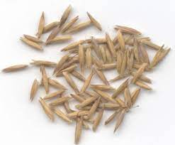
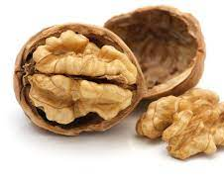
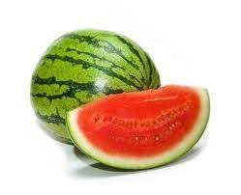
Plod
pouze u krytosemenných rostlin
plod je tvořen oplodím a semeny
Rozdělení plodů
dužnaté – mají dužninu
suchý – tvrdý, suchý

Slide 5
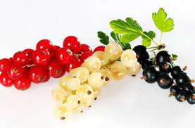
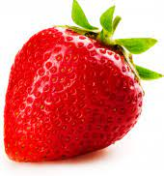
Dužnaté plody
peckovice
malvice
bobule
souplodí
Peckovice – mají semeno v pecce (meruňky, broskev, třešeň, švestka)
Malvice – mají semeno v jádřinci (jablko, hrušeň)
Bobule – mají semena volně v rosolovité dužnině (rybíz, angrešt, meloun)
Souplodí – mají semena na povrchu plodu (jahoda, malina)

Slide 6
Suché plody
Pukavé
Nepukavé
plod se otevírá a semena vypadají

Slide 7
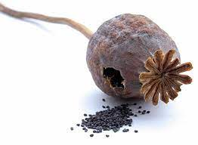
Pukavé suché plody
měchýřek
lusk
tobolka
Měchýřek – více semen v plodu - badyán
Lusk – více semen v plodu, puká 2 švy – hrách setý
Tobolka – obsahuje hodně drobných semen – mák setý

Slide 8
Pukavé suché plody
šešulka
šešule
Šešule – podobná lusku, uprostřed má přepážku
brukev řepka olejka
Šešulka – malé šešule
kokoška pastuší tobolka

Slide 9
Nepukavé suché plody
oříšek
nažka
obilka
Nažka – obsahuje jedno semeno, oplodí kožovití - slunečnice
Oříšek – obsahuje jedno semeno, oplodí dřevnaté – líska
Obilka – obsahuje 1 semeno, blanité oplodí – pšenice, žito

Slide 10
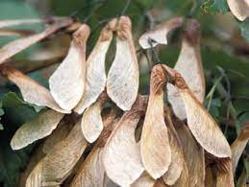
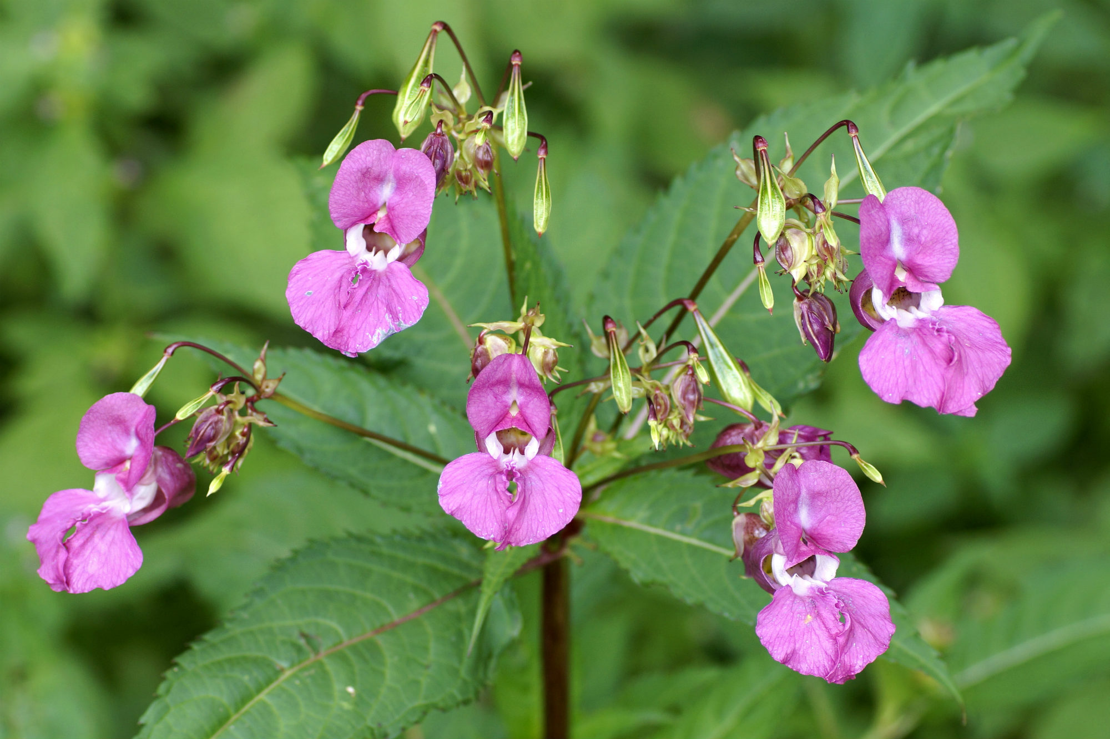
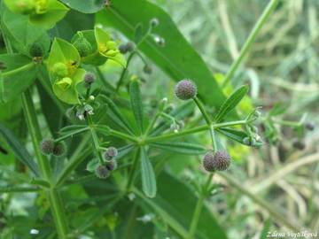
Šíření semen
Větrem, vodou, hmyzem
Vystřelováním plodů, na srsti zvířat

